Slide 1
자바 프로젝트
서우석
김주환
황정환

Slide 2
01
프로젝트 개요
목차
02
기존 게임과 차이점
03
예시

Slide 3
PART 1
프로젝트 개요
PART 1
请输入你的标题
제목: 우주의 침략자
장르: 슈팅
플랫폼: PC
핵심 컨셉: 고전, 단순 슈팅, 패턴, 점수획득
마케팅 타켓: 남녀노소, 가벼운 게임을 즐기는 모든 사람들
개발 프로그램: 자바

Slide 4
PART 2
기존 게임과 차이점
PART 1
请输入你的标题
갤러그
우주의 침략자
일정 패턴으로 출현하는 적을 발사체 한 개로만 격추시킴
일정 점수에 도달하면 발사체 여러개로 늘어나거나 - = Ai같은 도우미 기체가 등장하여 적을 격추시키는걸 도와줌

Slide 5
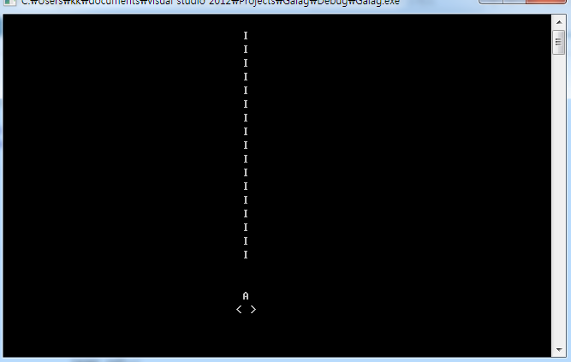
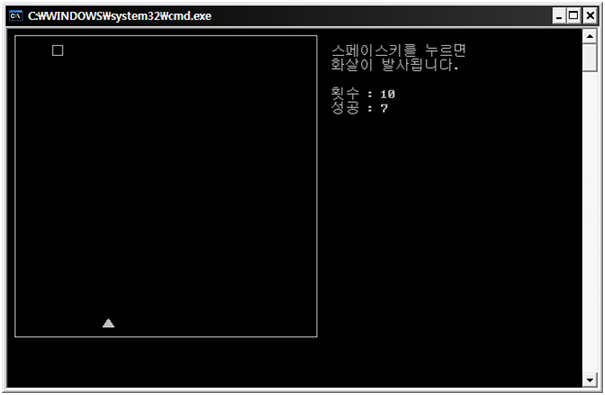
PART 3
예시

Slide 6
THANK YOU

